Slide 1
Tema 5: Cómo se propaga el COVID-19: repaso [Fecha de la capacitación]
EL PROYECTO FIRSTLINE ES PARA USTED
Notes:
Los participantes inician la sesión y se acomodan.

Slide 2
Programa
Presentaciones
Cómo se propaga el COVID-19: un repaso
Video
Conversación y reflexión
Formulario de comentarios de la sesión y próximos pasos
Notes:
[Tenga en cuenta que los temas del kit de herramientas se presentan en secuencia, con la expectativa de que los participantes progresen a medida que avanza la serie. Sin embargo, puede mezclar y combinar contenido para satisfacer las necesidades de los participantes y deberá ajustar el guion de ejemplo a continuación].
Guion de ejemplo
“Bienvenidos nuevamente al Proyecto Firstline. Hoy, revisaremos lo que hemos aprendido en las sesiones pasadas sobre cómo se propaga el COVID-19”.

Slide 3
Objetivo de aprendizaje
Describir dos (2) maneras en que se propaga el SARS-CoV-2

Slide 4
Temas de la sesión
Lo que hemos cubierto hasta ahora
El concepto del control de infecciones
La ciencia básica de los virus
Cómo las gotitas respiratorias propagan el COVID-19
Cómo se propagan los virus de las superficies a las personas
Temas y tópicos más amplios
Control de infecciones: aspectos básicos
Control de fuentes
EPP: datos básicos
EPP: cómo ponérselo y quitárselo
Higiene de las manos
Estándares de atención para crisis
Triaje
Conceptos básicos de microbiología
Cómo reconocer el riesgo
Limpieza y desinfección ambiental
Notes:
[Tenga en cuenta que los temas del kit de herramientas se presentan en secuencia, con la expectativa de que los participantes progresen a medida que avanza la serie. Sin embargo, puede mezclar y combinar contenido para satisfacer las necesidades de los participantes y deberá ajustar el guion de ejemplo a continuación].
Guion de ejemplo
“Hoy vamos a repasar estos conceptos, y a pensar en las preguntas que hemos respondido y en las nuevas preguntas que tenemos. Quizás recuerden una diapositiva similar a esta de nuestra primera sesión. A la izquierda, se encuentran los temas que hemos comenzado a tratar. A la derecha, se encuentran temas y tópicos más amplios incluidos en la serie de capacitación. ¿Qué temas de la derecha creen que comprenden mejor que antes?”.
[Después de que la audiencia haya respondido]
“Ahora, miren la lista a la izquierda. Esperamos que todos hayamos aprendido juntos alguna información nueva. Tomémonos un minuto para reflexionar sobre ese aprendizaje”.

Slide 5
Lo que sé y lo que aún quiero saber...
Lo que sé | Lo que creo que sé | Lo que quiero saber
Notes:
Guion de ejemplo
“Busquen en su folleto del participante el espacio en blanco para llevar un registro de esta sesión y preparen una tabla simple para ustedes mismos como la que aparece en la pantalla. Tómense un momento para completarla, según el contenido que hemos cubierto hasta ahora. Esta es su oportunidad de anotar lo que han aprendido y lo que aún desean saber. Intenten completar las tres columnas”.

Slide 6
Videoblog 99: ¿Cómo se propaga el COVID-19? Revisión (enlace)
DENTRO DEL CONTROL DE INFECCIONES
¿CÓMO SE PROPAGA EL COVID-19? REPASO
EPISODIO 7
Notes:
Acceder al video aquí:
Lista de videos en YouTube del Proyecto Firstline: https://www.youtube.com/watch?v=1LZZz1yMGvY
Los videos están en inglés, pero para activar los subtítulos en español en YouTube, sigan los siguientes pasos:
Hagan clic en el botón que dice "CC", "subtitles/closed captioning", para activar los subtítulos.
Hagan clic en “settings” que está a la derecha del botón de "closed captioning" (CC).
Hagan clic en “Subtitles/CC”.
Hagan clic en “Autotranslate”.
Seleccionen “Spanish” de la lista de idiomas disponibles.
Guion de ejemplo
“Vamos a volver a estas listas en un momento. Primero, veamos cómo la Dra. Carlson resume ‘lo que sabemos’ colectivamente, en función de las sesiones que hemos tenido hasta ahora”.
[Después del video]
“Si desean hacer algún cambio en sus listas, ¡no duden en hacerlo!”.

Slide 7
Lo que sé...
Lo que sé | Lo que creo que sé | Lo que quiero saber
Notes:
Transcripción:
“Veamos nuevamente la primera columna de sus tablas. ¿Alguien quiere compartir lo que le parece más interesante o convincente sobre los elementos que han enumerado en esta columna?”.

Slide 8
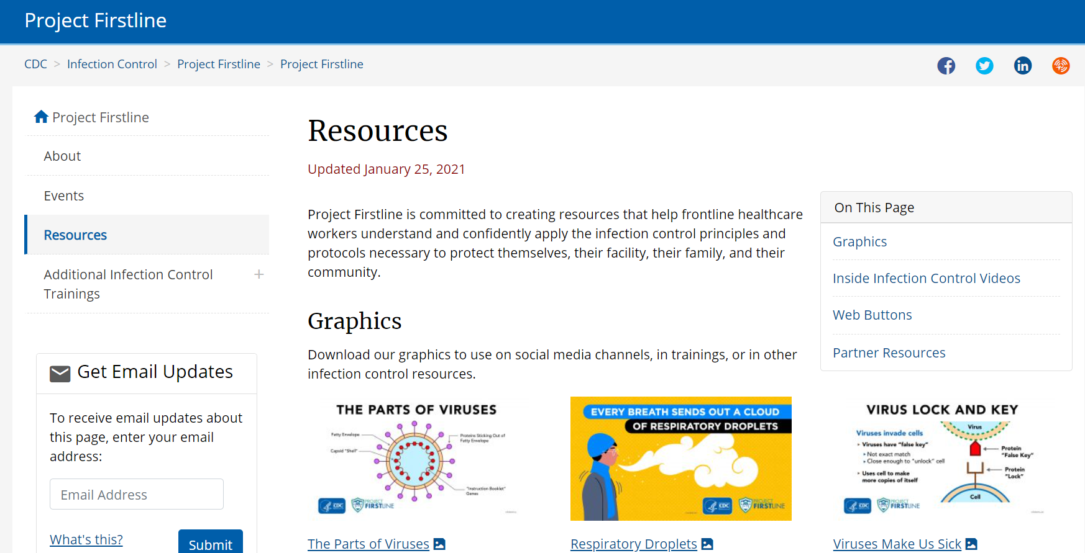
Lo que quiero saber
Recursos | Proyecto Firstline | Control de infecciones | CDC
Notes:
Transcripción:
“Ahora, hablemos de la última columna, lo que queremos saber. Según lo analizado en la primera sesión, los CDC están recopilando activamente preguntas de los participantes y generarán futuros vlogs y otros recursos para responder estas preguntas. Algunas de ellas también serán un enfoque directo de las sesiones futuras, como una mirada más detallada a las recomendaciones específicas para el equipo de protección personal, la higiene de manos, el triaje y la evaluación, el control de fuentes, y la desinfección y la limpieza ambiental. Pero hay mucho que podemos aprender ahora también.
Tómense un momento para visitar y marcar la página de recursos del Proyecto Firstline de los CDC para familiarizarse con los recursos disponibles.
[Recursos | Proyecto Firstline | Control de infecciones | CDC]
Allí encontrarán gráficos, videos titulados Inside Infection Control (Dentro del control de infecciones) y recursos para colaboradores, donde el Proyecto Firstline ha respondido preguntas de trabajadores de atención médica de primera línea y personal de salud pública sobre múltiples temas. Los CDC continuarán actualizando esta página a medida que se publiquen nuevos recursos, así que asegúrense de marcarla como favorita y volver a consultarla con frecuencia”.

Slide 9
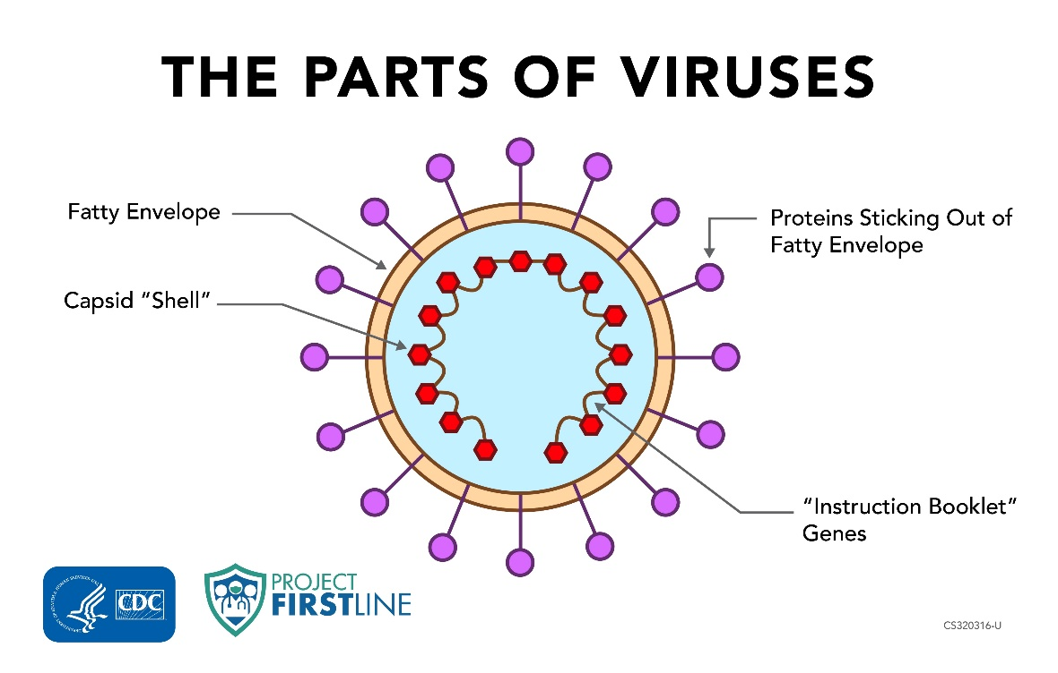
Materiales de ayuda para el trabajo disponibles para ustedes
CERRADURA Y LLAVE DE LOS VIRUS
LAS PARTES DE LOS VIRUS
Los virus invaden las células
Virus
Envoltura grasa
Proteínas que sobresalen de la envoltura grasa
Los virus tienen una “llave falsa”
“Llave falsa” de proteína
No hay una coincidencia exacta
Lo suficientemente cerca como para “desbloquear” la célula
“Cubierta” de la cápside
“Cerradura” de proteína
Usan la célula para hacer más copias de sí mismos
Genes con función de “manual de instrucciones”
Célula
Notes:
Guion de ejemplo
“Un recordatorio de que tienen los materiales de ayuda ‘Cerradura y llave de los virus’ y ‘Las partes de los virus’ a su disposición para ayudar a explicar estos conceptos a los demás”. Recursos | Proyecto Firstline | Control de infecciones | CDC

Slide 10
Reflexiones
Notes:
Guion de ejemplo
“Tómense 60 segundos, y reflexionen e identifiquen los objetivos personales y las medidas que les gustaría tomar para ayudar a detener la propagación de la enfermedad”.

Slide 11
Mensajes clave
La forma principal en que el SARS-CoV-2, el virus que causa el COVID-19, se transmite entre las personas es a través de las gotitas presentes en la respiración.
Otra manera en que las personas pueden enfermarse con COVID-19 es tocar algo que tenga el virus SARS-CoV-2 vivo y luego tocarse la cara sin limpiarse las manos primero.
Notes:
Guion de ejemplo
“Espero que hayan disfrutado la conversación de hoy. Aquí he puesto algunos mensajes clave, que pueden revisar cuando lo deseen después de la sesión de hoy”.

Slide 12
Recursos y sesiones de capacitación futuras
Proyecto Firstline en los CDC:
https://www.cdc.gov/infectioncontrol/projectfirstline/index.html
Proyecto Firstline en Facebook:
https://www.facebook.com/CDCProjectFirstline/
Twitter:
https://twitter.com/CDC_Firstline
YouTube:
https://www.youtube.com/playlist?list=PLvrp9iOILTQZQGtDnSDGViKDdRtIc13VX
Para inscribirse para recibir correos electrónicos del Proyecto Firstline, hagan clic aquí: https://tools.cdc.gov/campaignproxyservice/subscriptions.aspx?topic_id=USCDC_2104
Notes:
Guion de ejemplo
“Continúen explorando estos temas por su cuenta, utilizando los recursos de esta diapositiva. También, pueden seguirnos en las redes sociales”.

Slide 13
Formulario de comentarios
EL PROYECTO FIRSTLINE ES PARA USTED
Notes:
[El facilitador debe agregar información sobre cómo acceder al formulario]
Guion de ejemplo
“Y finalmente, hágannos saber si disfrutaron la sesión de hoy completando el siguiente formulario de comentarios. Gracias nuevamente por acompañarnos hoy”.

